Slide 1

THỰC TẬP ĐỒ ÁN CHUYÊN NGÀNH
Học kỳ I – 2025-2026
XÂY DỰNG HỆ THỐNG DIỄN ĐÀN HỎI-ĐÁP CHUYÊN NGÀNH VỚI TÍNH NĂNG ĐÁNH GIÁ VÀ VINH DANH.
Giảng viên hướng dẫn
ThS. Phan Thị Phương Nam
Sinh viên thực hiện
Nguyễn Phú Vinh, MSSV: 110122204

Slide 2
NỘI DUNG TRÌNH BÀY
1
Lý do chọn đề tài.
2
Mục tiêu & Phạm vi đề tài.
3
Phương pháp thực hiện
4
Ý nghĩa đề tài
5
Công nghệ & công cụ phát triển
6
Phân tích & Thiết kế
7
Kết quả, kết luận và hướng phát triển
8
Demo chức năng chương trình.
<number> / 16

Slide 3
LÝ DO CHỌN ĐỀ TÀI
Nhiễu Thông Tin
Thiếu Cơ Chế Đánh Giá
Thiếu Động Lực Chuyên Gia
Diễn đàn chung bị nhiễu, câu trả lời không kiểm chứng, khó tìm kiếm.
Không có tính năng xác định tính hữu ích, giảm hiệu quả tri thức.
Cần hệ thống điểm thưởng, huy hiệu để ghi nhận đóng góp chất lượng cao.
Đề tài nhằm khắc phục nhược điểm này bằng cách tích hợp cơ chế Đánh giá và Vinh danh.
<number> / 16

Slide 4

MỤC TIÊU & PHẠM VI
Mục tiêu chức năng
Phạm Vi
Xây dựng nền tảng chức năng cốt lõi (đăng ký, đăng nhập, hỏi, trả lời, tìm kiếm).
Đối tượng: Diễn đàn Hỏi-Đáp chuyên ngành CNTT.
Triển khai cơ chế quản lý chất lượng (đánh giá/bình chọn, xác định câu trả lời tốt nhất).
Chức năng: Xác thực người dùng, quản lý nội dung Q&A, đánh giá/bình chọn, vinh danh/xếp hạng.
Phát triển hệ thống kích thích cộng đồng (, huy hiệu).
Công nghệ: PHP, MySQL, HTML, CSS, Bootstrap, XAMPP.
Hoàn thiện tài liệu (Sơ đồ ERD, hướng dẫn cài đặt).
<number> / 16

Slide 5
PHƯƠNG PHÁP THỰC HIỆN
01
02
Nghiên Cứu Lý Thuyết
Phân Tích & Thiết Kế
Tìm hiểu mô hình Q&A, cơ chế đánh giá, xếp hạng, và Framework Bootstrap.
Xác định yêu cầu hệ thống, thiết kế sơ đồ ERD và mô hình CSDL quan hệ SQL.
03
04
Cài Đặt & Phát Triển
Kiểm Thử & Hoàn Thiện
Thiết lập môi trường XAMPP, lập trình giao diện (HTML/CSS/Bootstrap) và các module chức năng chính (xác thực, Q&A, bình chọn, tính điểm).
Kiểm thử toàn bộ hệ thống, khắc phục lỗi để đảm bảo ổn định.
<number> / 16

Slide 6



Ý NGHĨA ĐỀ TÀI
Nâng Cao Chất Lượng Nội Dung
Cơ chế đánh giá giúp sàng lọc, xác định câu trả lời chính xác, giải quyết nhiễu thông tin.
Khuyến Khích & Vinh Danh
Hệ thống vinh danh tạo động lực, ghi nhận đóng góp chất lượng cao, thu hút cộng đồng chuyên môn.
Tạo Kho Tri Thức Có Cấu Trúc
Thiết kế CSDL SQL giúp lưu trữ tri thức có hệ thống, dễ tìm kiếm và truy xuất.
<number> / 16

Slide 7





CÔNG NGHỆ & CÔNG CỤ PHÁT TRIỂN
PHP
MySQL
HTML/CSS
Ngôn ngữ kịch bản phía máy chủ, xử lý logic nghiệp vụ, xác thực người dùng, tính toán điểm.
Hệ quản trị CSDL quan hệ, lưu trữ và quản lý dữ liệu, đảm bảo tính toàn vẹn.
Thiết kế giao diện web hiện đại, tách biệt nội dung và hình thức, hiệu ứng tương tác.
Bootstrap
XAMPP
Framework phát triển giao diện responsive, hệ thống lưới linh hoạt, chuẩn hóa UI.
Môi trường phát triển tích hợp, máy chủ web Apache, CSDL MySQL, trình thông dịch PHP.
<number> / 16

Slide 8
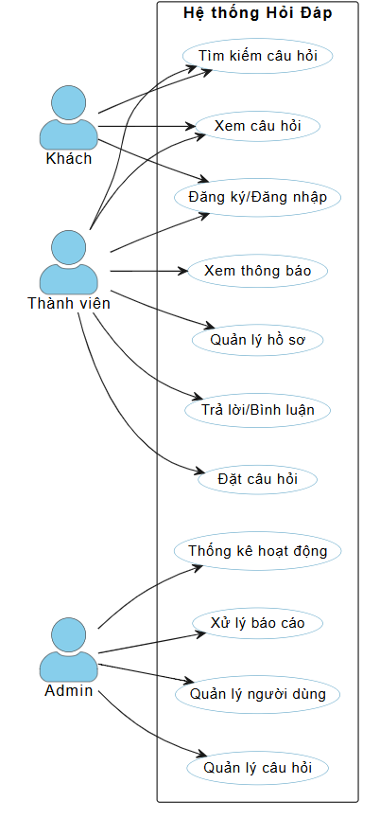
PHÂN TÍCH & THIẾT KẾ
Sơ đồ Use Case Tổng quát
Các tác nhân chính :
Khách: Đăng ký, Đăng nhập, Xem câu hỏi, Tìm kiếm.
Thành viên: Đăng ký, Đăng nhập, Xem, Đặt, Trả lời câu hỏi, Tìm kiếm, Quản lý hồ sơ, Xem thông báo.
Quản trị viên (Admin): Quản lý người dùng, Thống kê hoạt động, Xử lý báo cáo.
<number> / 16

Slide 9
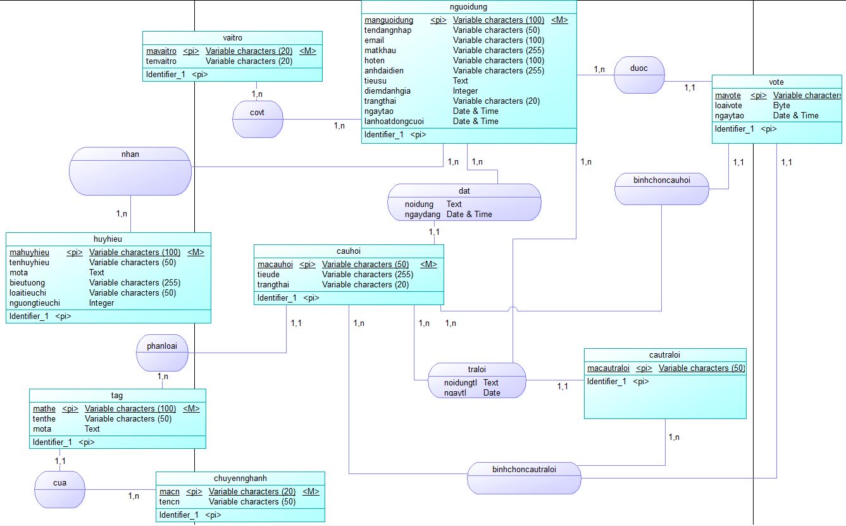
PHÂN TÍCH & THIẾT KẾ
Thiết kế Cơ sở dữ liệu (ERD)
<number> / 16

Slide 10
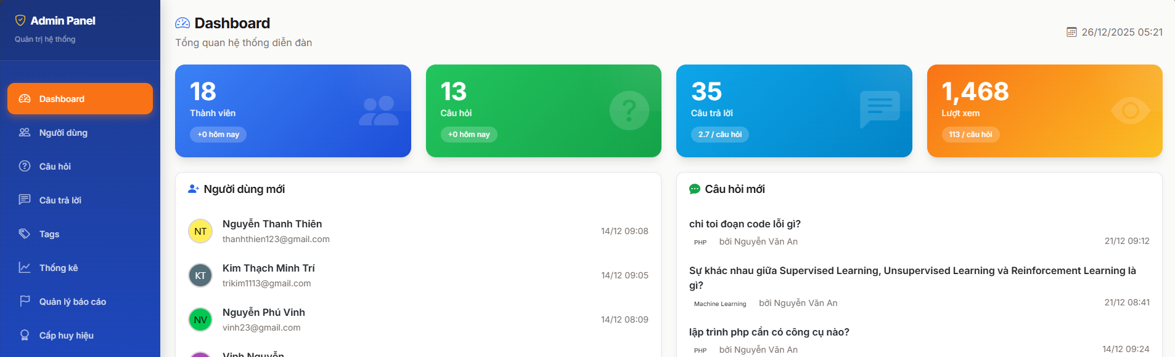
CHỨC NĂNG CHƯƠNG TRÌNH
Giao diện Quản trị
<number> / 16

Slide 11
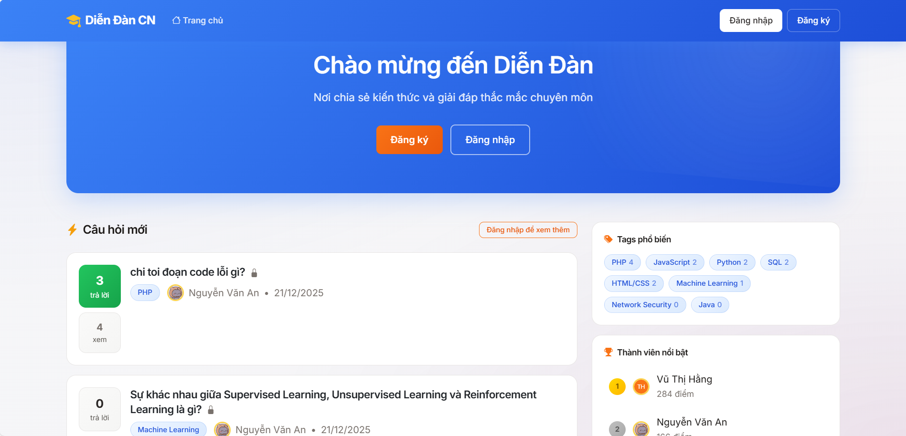
CHỨC NĂNG CHƯƠNG TRÌNH
Giao diện Trang chủ
<number> / 16

Slide 12
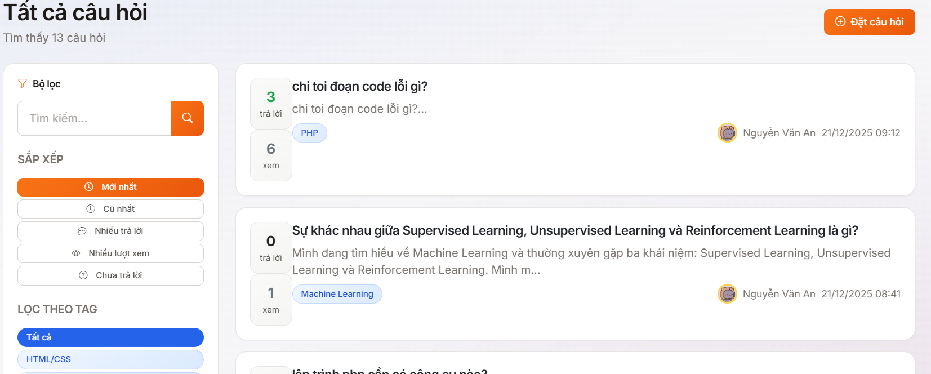
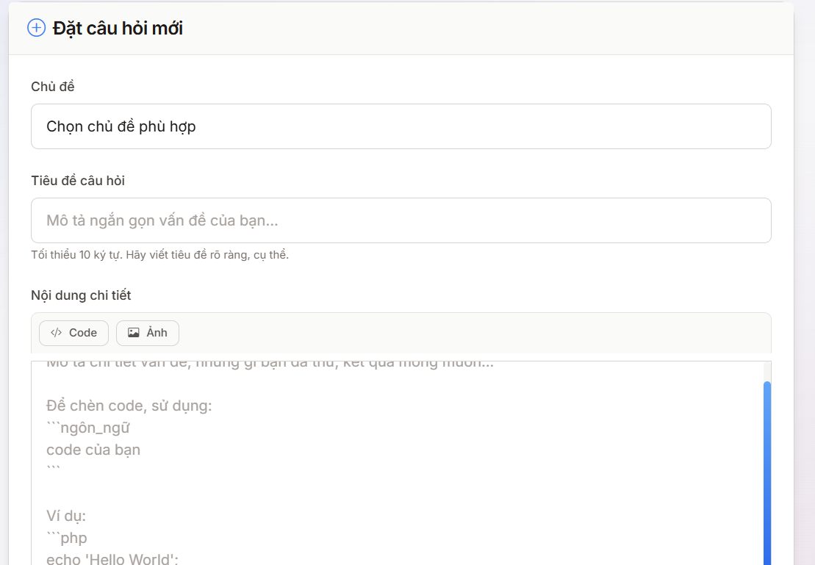
CHỨC NĂNG CHƯƠNG TRÌNH
Giao diện phía Người dùng
Giao diện trang Danh sách câu hỏi
Giao diện trang Đặt câu hỏi
<number> / 16

Slide 13
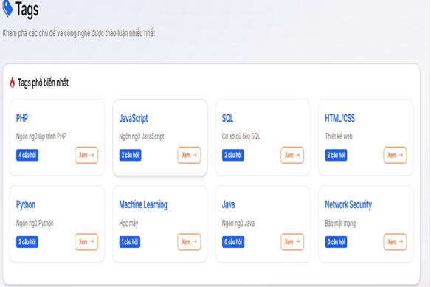
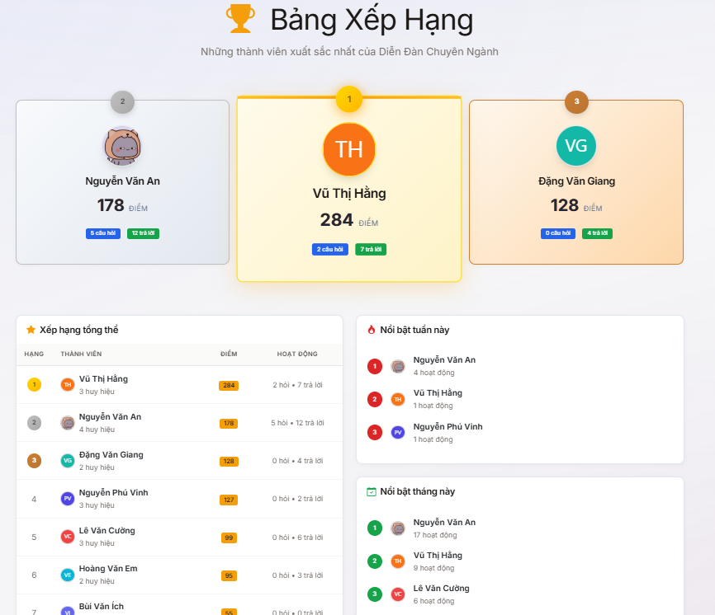
CHỨC NĂNG CHƯƠNG TRÌNH
Giao diện Danh sách
Giao diện Bảng xếp hạng
<number> / 16

Slide 14
KẾT QUẢ
Hoàn thành hệ thống gồm:
Công nghệ phổ biến, dễ bảo trì, mở rộng.
Hệ thống đánh giá sao sàng lọc nội dung chất lượng.
Hỗ trợ đăng nhập Google OAuth 2.0.
Hệ thống thông báo, điểm và huy hiệu tạo động lực.
Quy trình duyệt bài đảm bảo chất lượng.
<number> / 16

Slide 15
HƯỚNG PHÁT TRIỂN
Phát triển phiên bản ứng dụng di động (Mobile App).
Tích hợp đăng nhập qua Facebook.
Tích hợp thông báo qua Gmail.
Chức năng: Chat realtime, theo dõi người dùng/chủ đề, tích hợp AI, bookmark câu hỏi.
Kỹ thuật: Nâng cấp mã hóa mật khẩu (bcrypt), xây dựng API RESTful, ứng dụng mobile, hỗ trợ đa ngôn ngữ.
<number> / 16

Slide 16
BÀI THUYẾT TRÌNH CỦA EM ĐẾN ĐÂY ĐÃ KẾT THÚC
CẢM ƠN THẦY CÔ VÀ CÁC BẠN ĐÃ CHÚ Ý LẮNG NGHE
<number> / 16

